Slide 1
storytelling
Fernando Almeida Barbalho

Slide 2
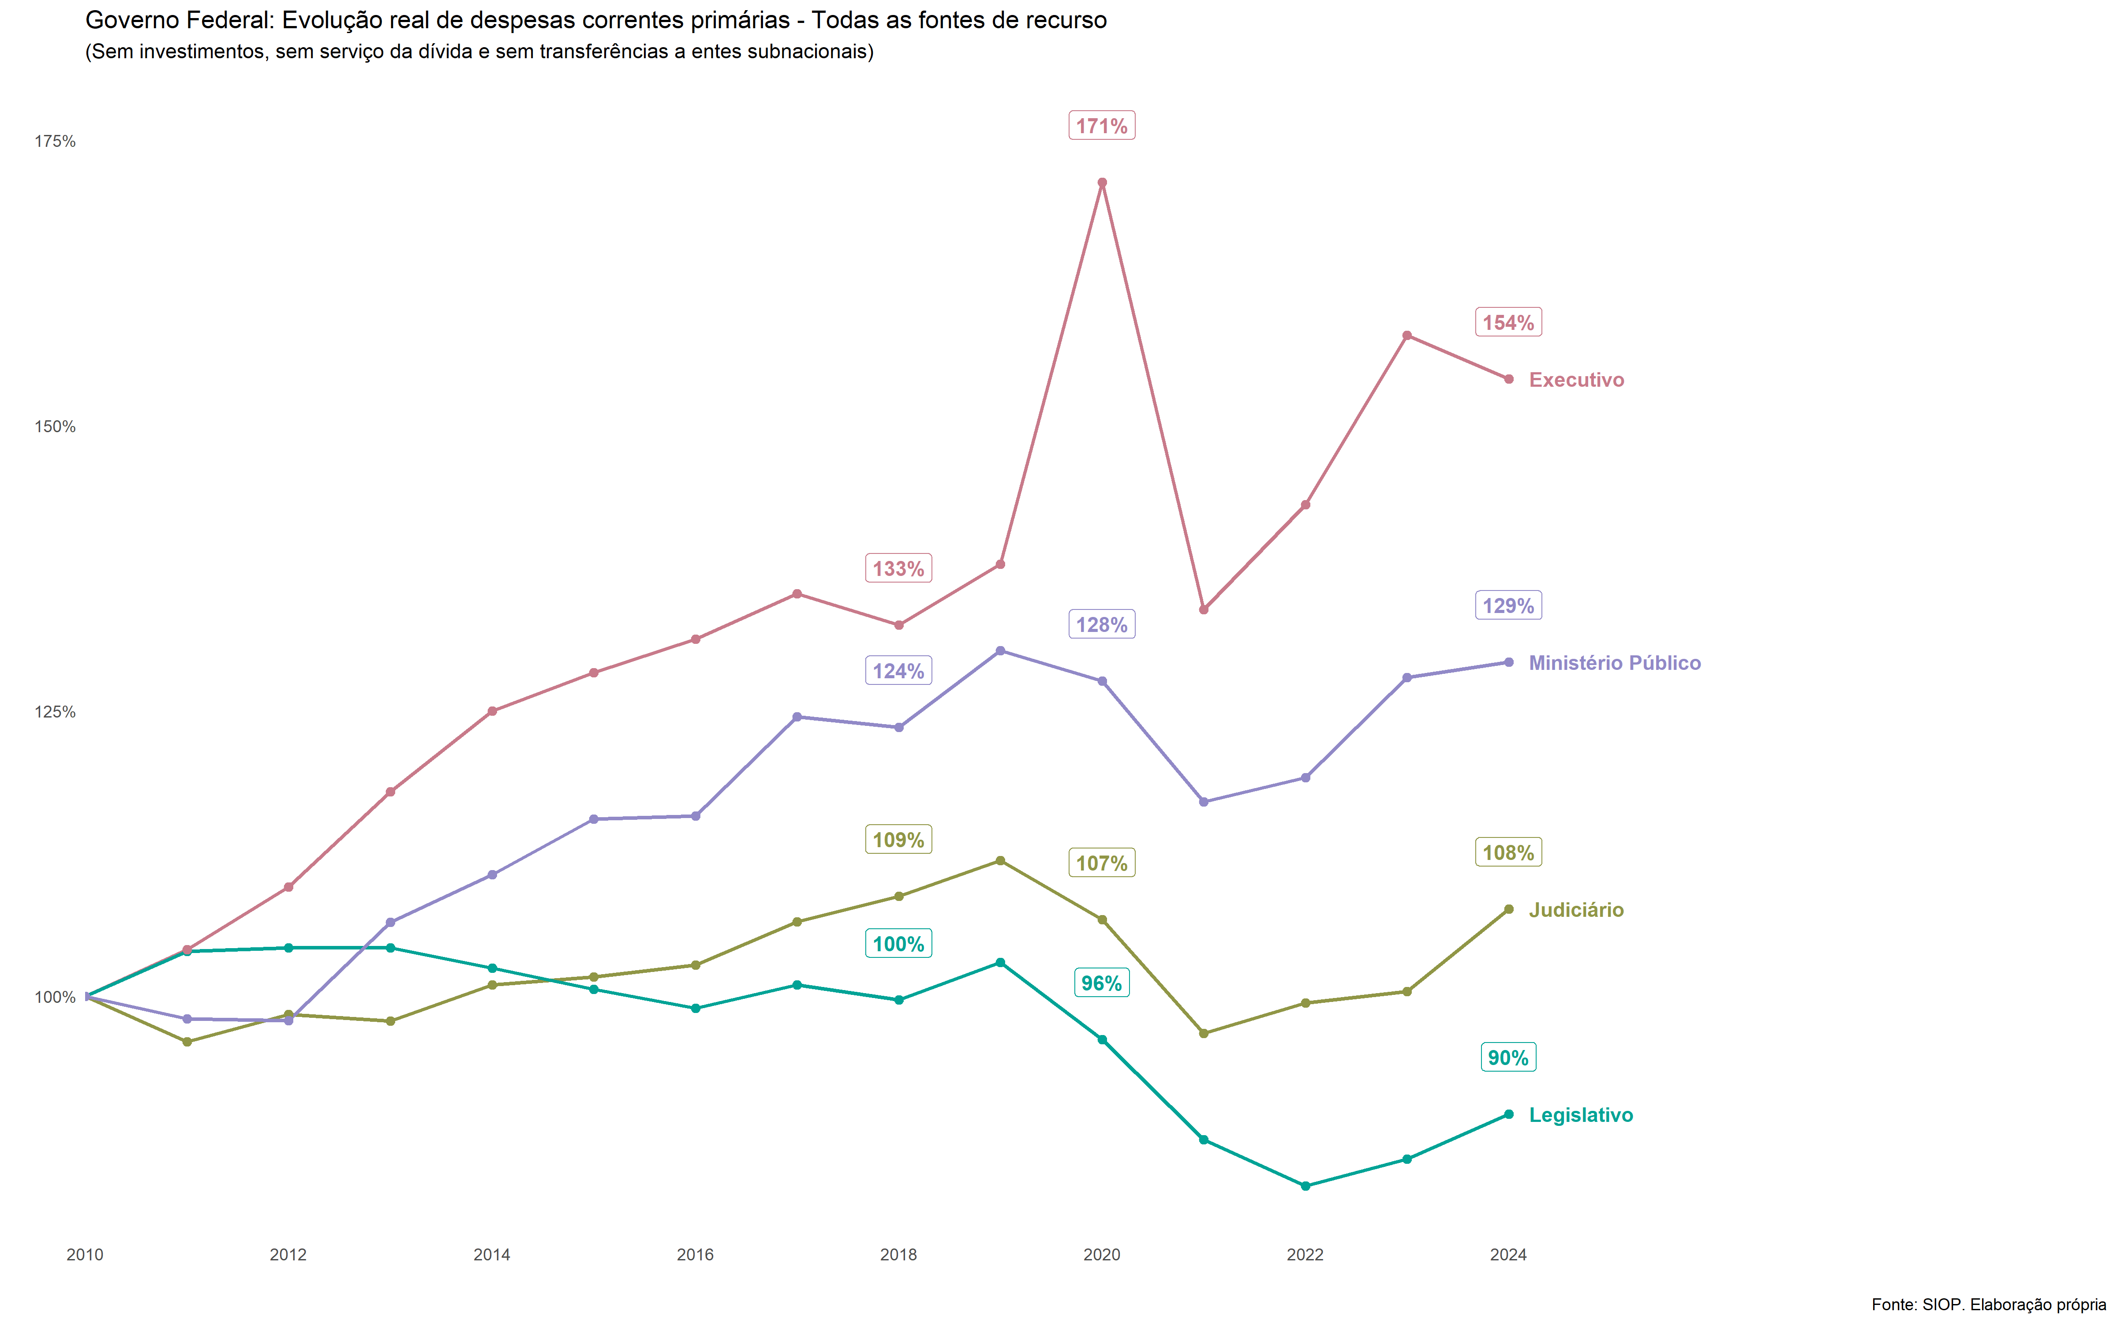

Slide 3
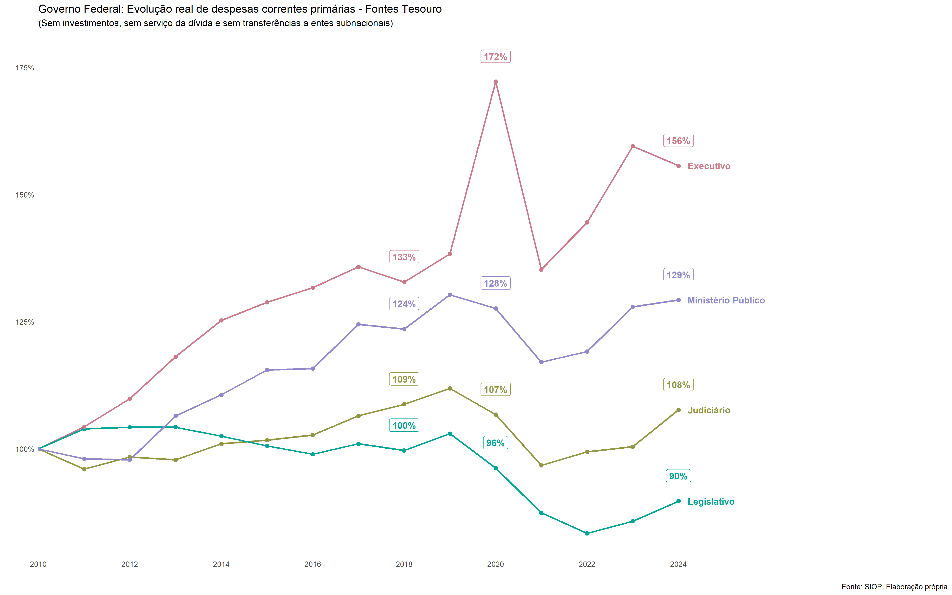

Slide 4
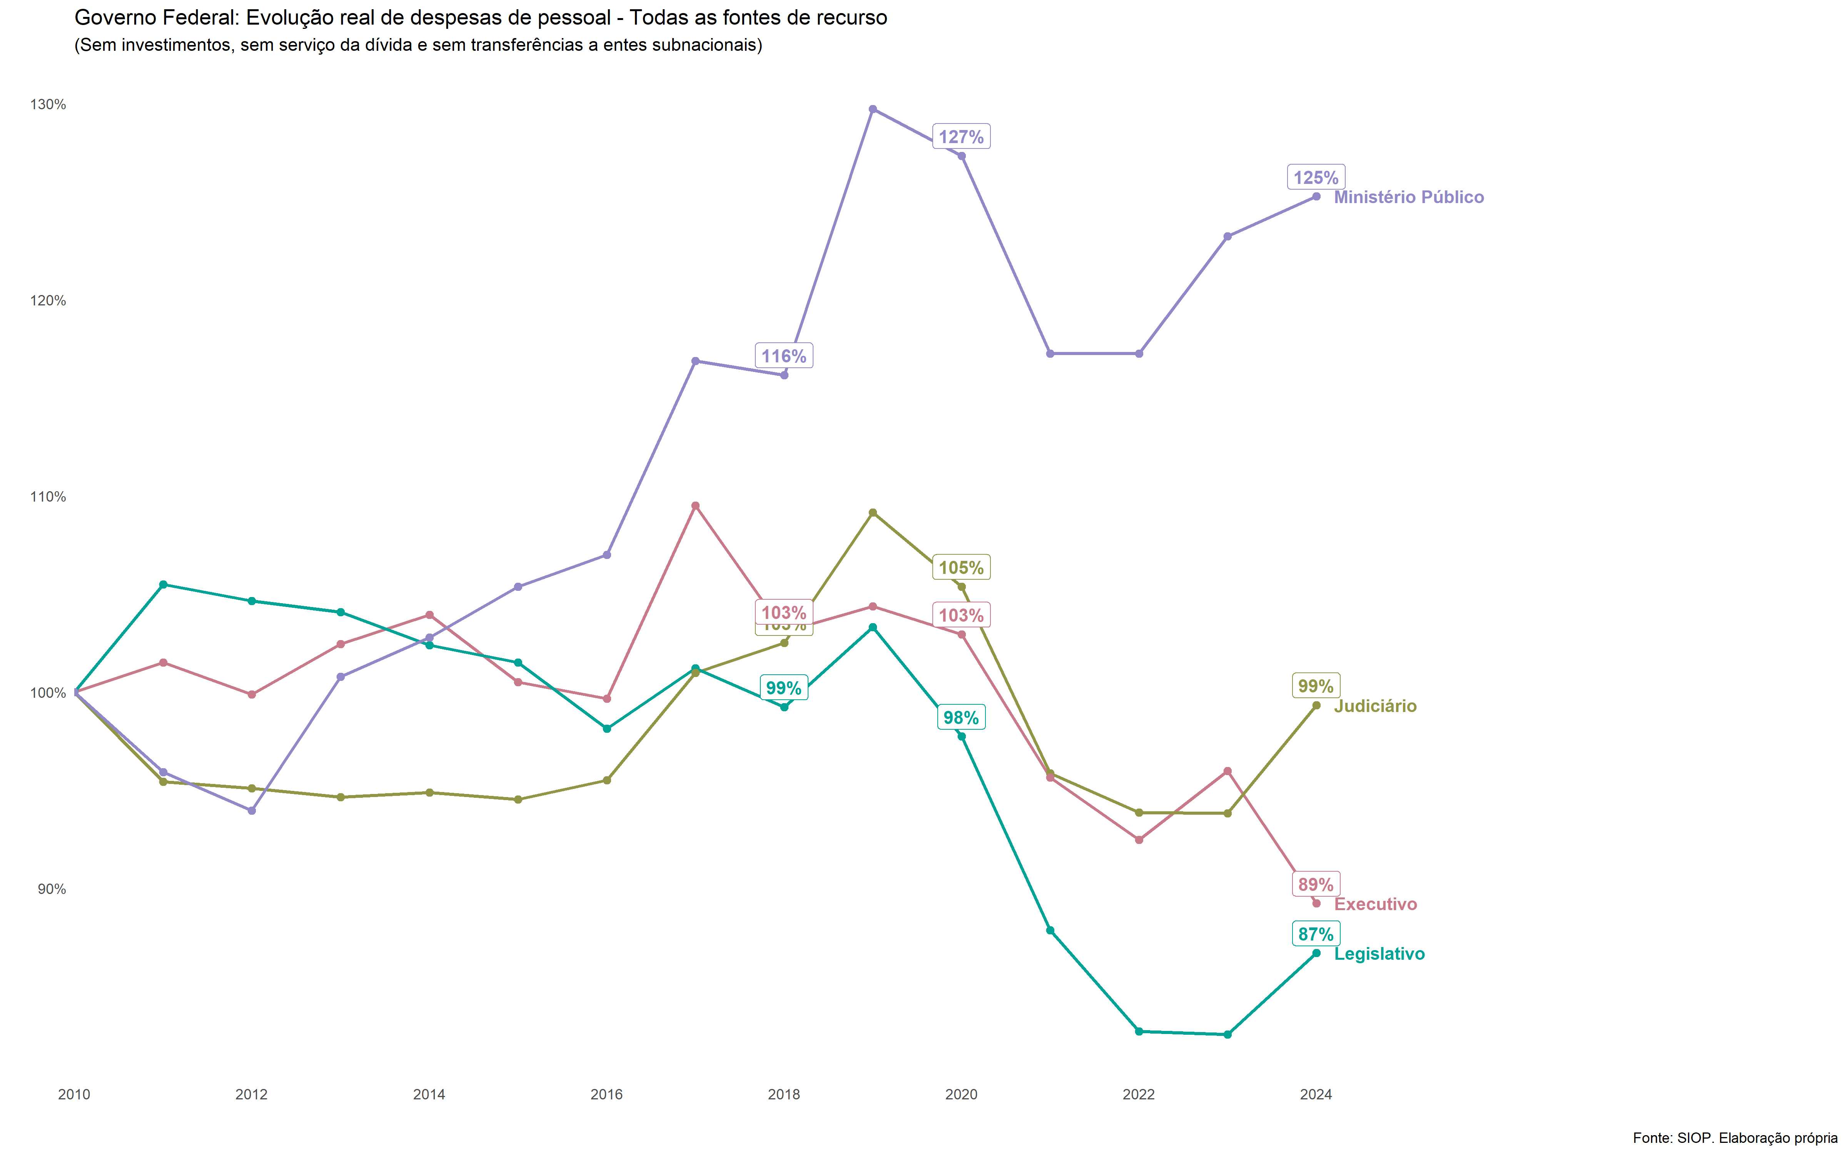

Slide 5
